Slide 1
痢疾（含桿菌性痢疾及阿米巴痢疾）的鑑別診斷、治療與感染管制
花蓮慈濟醫院
王立信醫師

Slide 2
課程大綱
1. 痢疾－定義及鑑別診斷
2. 桿菌性痢疾
3. 阿米巴性痢疾
4. 痢疾－治療原則
5. 痢疾－感染管制

Slide 3
1. 痢疾－定義及鑑別診斷

Slide 4

痢疾－定義
痢疾是腸道發炎，引起血便腹瀉。其他症狀可能包括發燒、腹痛及裏急後重（tenesmus，腹瀉時大便一直解不乾淨的一種感覺）。
痢疾是由各種細菌、病毒或寄生蟲引起的感染症，基本上是一種腸胃炎。致病機轉為腸道發炎，特別是在大腸及末端迴腸發炎。
痢疾在糞便常規檢查時可見到多型核白血球，表示有腸道發炎的現象。
資料來源：Harrison’s Principles of Internal Medicine; who.int/topics/dysentery

Slide 5
痢疾－鑑別診斷(一)
除了志賀氏桿菌及痢疾阿米巴，其他引起痢疾的致病原包括沙門氏桿菌、大腸桿菌，Campylobacter jejuni, Yersinia enterolitica, Listeria monocytogenes, Vibrio parahaemolitica, Clostridium difficile, Aeromonas hydrophila, Plesiomonas shigelloides, Klebsiella oxytoca…
另有腸熱病(enteric fever)，糞便常規檢查常可見到單核白血球，臨床則以發燒為主，病灶多在末端迴腸，常見致病原有傷寒、副傷寒及Yersinia enterolitica。

Slide 6
痢疾－鑑別診斷(二)
如果是不帶血絲的水樣下痢，糞便常規檢查多不見白血球，致病機轉大都不是發炎引起，病灶多在近端小腸，常見致病原有霍亂、金黃色葡萄球菌毒素食物中毒、大腸桿菌、諾羅病毒及輪狀病毒。
其他引起水樣下痢的常見致病原包括Clostridium perfringens, Bacillus cereus, Aeromonas hydrophila, Plesiomonas shigelloides, adenovirus, Giardia lamblia, Cryptosporidium spp., Cyclospora spp., microsporidia…

Slide 7
2. 桿菌性痢疾

Slide 8
桿菌性痢疾－大綱
案例
疾病概述
流行病學
資料來源：疾病管制署 桿菌性痢疾核心教材

Slide 9
案例-某山地鄉桿菌性痢疾社區群聚調查 (一)
2012年11月13日花蓮縣玉里鎮某醫院通報1名17歲女性感染桿菌性痢疾，個案居住於通報醫院鄰近之山地鄉部落。鑑於該部落過去未有青少年族群感染桿菌性痢疾的紀錄，且青少年通常不是指標個案，初步研判應該已有其他的人已受感染， 故衛生署疾病管制署第六區管制中心人員翌日即會同衛生所人員至該部落進行疫情調查。
經調查發現，該部落於同年10月27日起就有居民出現腹瀉症狀，截至12月21日止共採檢67名之肛門拭子檢體（含4名醫院通報個案）。
資料來源：黃筱蓮等：2012年花蓮縣某山地鄉桿菌性痢疾社區群聚調查.疫情報導2013年第29卷第10期

Slide 10
案例-某山地鄉桿菌性痢疾社區群聚調查 (二)
其中有症狀者計32名，14人確診為S. sonnei 陽性；無症狀者計35名，3名確認為S. sonnei 陽性，總計本群聚事件共5個家庭，17名部落居民確診感染桿菌性痢疾。本群聚事件由病例發病日分布及疫情調查結果研判，疫情的傳播途徑應為接觸傳染。
經衛生局（所）落實進行部落家戶、學校及確診個案職場員工之症狀監測，並積極執行衛教宣導、環境消毒及相關防治措施之後，群聚疫情即受到控制，未擴及該部落以外之地區。

Slide 11
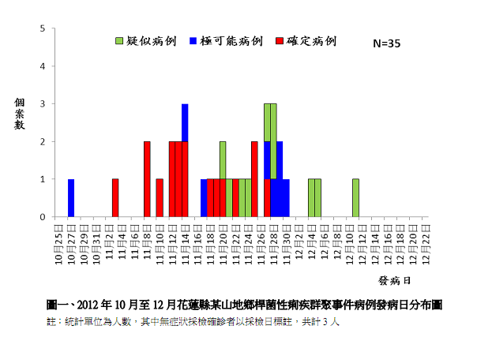

Slide 12
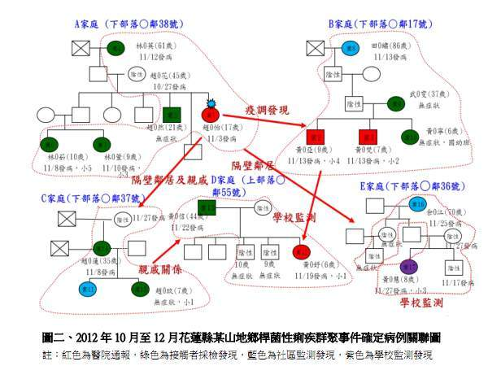

Slide 13
桿菌性痢疾－疾病概述
致病原及生活史
感染過程
病例定義
法定傳染病規範

Slide 14

桿菌性痢疾－致病原
志賀氏桿菌
  1896年，日本細菌學家志賀氏(Shiga)首先從赤痢病人的糞便中分離出志賀氏痢疾桿菌(S. dysenteriae)。
  革蘭氏陰性桿菌，纖長，無莢膜，不具鞭毛，無運動性，皆不產生硫化氫。
  自然寄生處僅為人類或其他靈長類的腸道。
Notes:
無運動性,皆不產生硫化氫，是志賀氏桿菌與沙門氏桿菌的區別(實驗室)

Slide 15
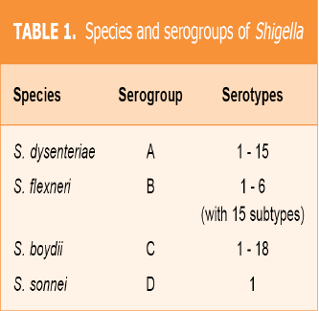
桿菌性痢疾－致病原
S. dysenteriae最為嚴重。
S. flexneri是開發中國家造成地方流行的主要因素。
S. boydii及S. sonnei通常是輕微腹瀉，可能會有水樣下痢或血便。
台灣常見的菌型為S. flexneri及
S. sonnei 兩型，S. dysenteriae 從1950年以後就很少見了。

Slide 16
桿菌性痢疾－致病原
S. dysenteriae type 1與其他志賀桿菌有四點不同
  會產生毒性(Shiga toxin)。
  造成的疾病較嚴重，具高侵襲率，病程較長且致死率較其他志賀桿菌高。
  對抗生素的抗藥性較其他志賀桿菌明顯。
  影響的範圍較廣，通常是區域性疾病，也會爆發流行。
資料來源： Guidelines for the control of shigellosis, WHO 2005

Slide 17
桿菌性痢疾－發生情形
2/3之病患及大半死亡病例均為十歲以下幼童。家屬之二次感染率高達40%。
在自來水不普及的地區特別容易引起流行，污染的飲水或食物也常引起地區性大規模的流行。
擁擠及環境衛生不良社區常見大流行，如：監獄、托兒所、療養院、難民營及同性戀族群。
孩童、老年人、切除膽囊者、營養不良者，感染後病情較嚴重、死亡率也高。
由於抗生素之廣泛使用，抗藥性菌株在世界各地多有發現。

Slide 18
桿菌性痢疾－症狀
症狀：腹瀉、伴隨發燒、噁心；或有毒血症、嘔吐、痙攣及裏急後重。
典型患者糞便中有血跡、黏液及細菌群落形成之膿，約1/3患者有水樣下痢。有時有輕微或無症狀感染。
病程平均四至七天或數週不等。由患者糞便或直腸檢體可分離出Shigella，作為細菌學診斷。

Slide 19
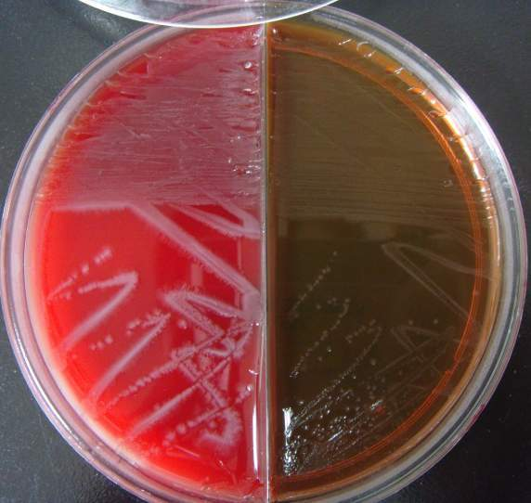
菌落型態
Blood Agar
白色，不規則
Eosin-Methylene Blue Agar
無色

Slide 20
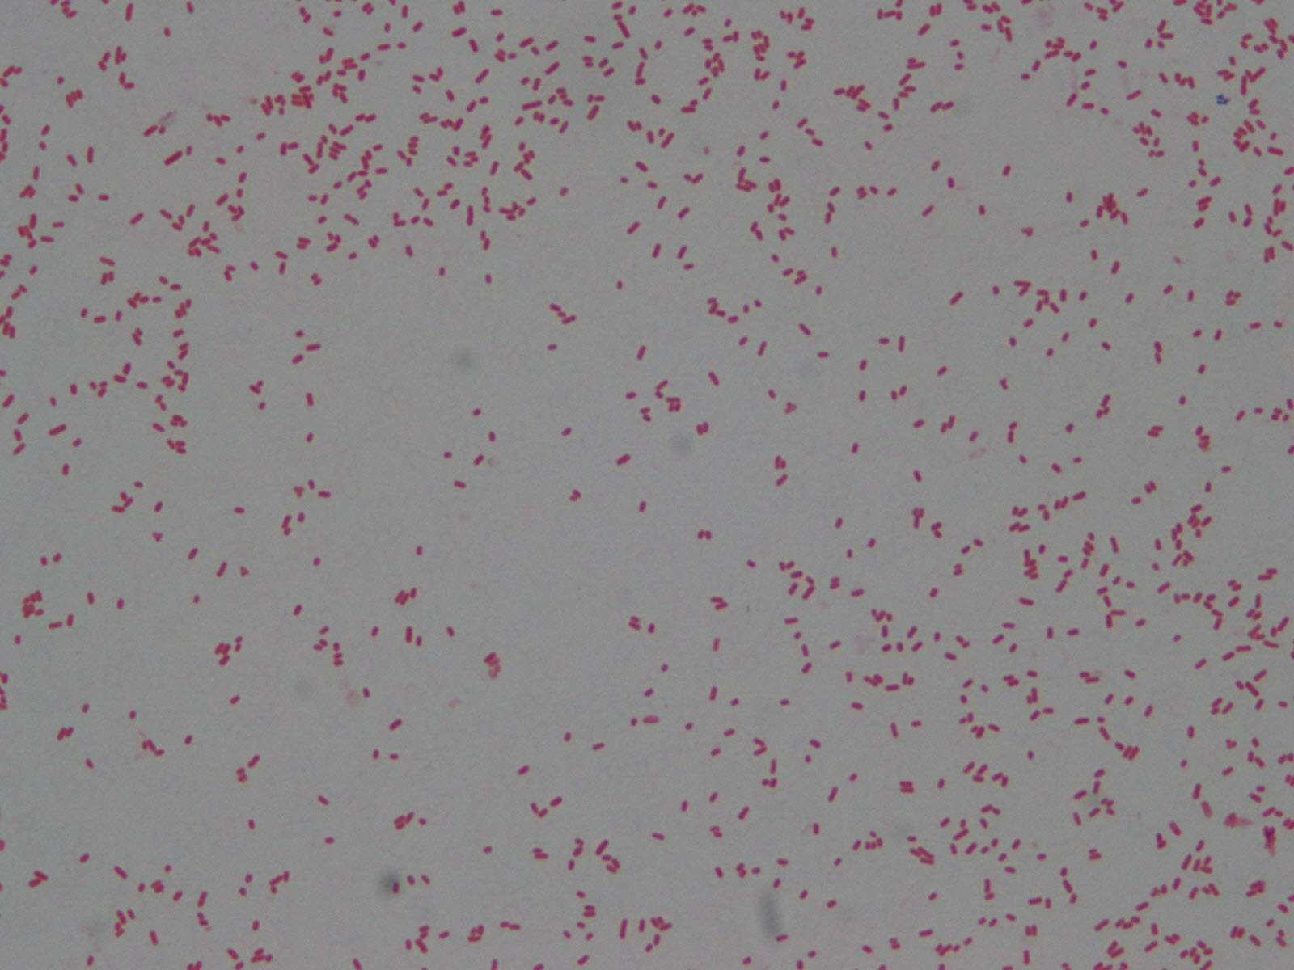
染色型態
革蘭氏陰性桿菌
GNB

Slide 21
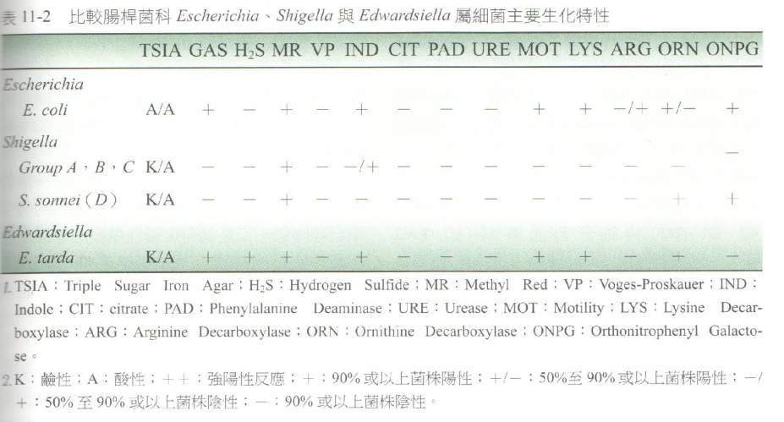
生化特性
Notes:
腸桿菌只有Shigella spp.及Klebsiella spp. MOT(-)

Slide 22
桿菌性痢疾－致病原－耐性實驗
資料來源：疾病管制署 桿菌性痢疾核心教材

Slide 23
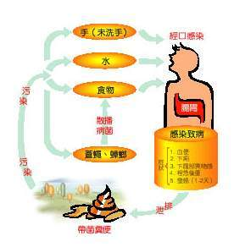
桿菌性痢疾－感染過程
傳染途徑(糞口傳染)
  直接接觸傳染，或接觸到帶菌者的糞便後，如果沒有澈底清潔雙手，可能經由雙手再接觸食物或口部而間接感染。
  攝食受糞便污染的飲用水或食物。
  蒼蠅也是重要的機械式傳染媒介。
Infective dose
  傳染力很強。
  即便吃入極少量病菌(10-200個)，也可能致病。
  病患腹瀉的糞便中 10⁶-10⁸ Shigellae/每公克

Slide 24
桿菌性痢疾－傳染窩和傳染方式
唯一之帶菌者是人。靈長類動物也曾發生集體感染。
直接或間接攝食被病人或帶菌者糞便污染的東西而感染。
接觸帶菌者糞便沒有洗手或沒有清洗指甲間縫隙。
細菌在食品上大量增殖。
經由同性或異性間肛吻、肛交、口陰交等性行為，可能提高感染桿菌性痢疾（及阿米巴痢疾、病毒性A型肝炎）等腸道疾病傳播之風險。

Slide 25
桿菌性痢疾－不安全性行為傳染方式
其實國外早於1990年代即已宣導不安全性行為可能與感染桿菌性痢疾有關，但國內罕見相關病例報導。
然而2015年初至04月13日為止，共計64例桿菌性痢疾確定病例，其中35例為境外移入病例，其餘29例為本土病例，遠高於過去3年同期的6例、5例、5例。
今年病例數激增，8人疑似與性行為有關，無法排除是由口肛接觸或肛交後口交等性行為所感染。其餘21例與飲食有關，其中有18例為群聚感染。
疾病管制署呼籲民眾應避免肛吻、肛交、口陰交等不安全性行為，或採適當防護以免口腔與肛門、陰道直接接觸。不得不做時，肛吻、口陰交務必使用口交保險套、口交膜，肛交時戴上一般保險套，可以降低感染機率。

Slide 26
桿菌性痢疾－潛伏期和可傳染期
潛伏期為12至96小時(通常1-3天)，有時長達一星期。
發病後約至四星期之內為傳染持續期。
無症狀帶菌者也會傳染，有時帶菌狀態會持續數月之久。
適當的抗生素治療可縮短傳染持續期在一星期以內。

Slide 27
桿菌性痢疾－致病機轉
感染僅限於腸胃道，很少侵入血流。
致病機轉
  侵入大腸壁和末端迴腸壁的黏膜上皮，菌體大量繁殖後引起發炎(微小膿腫)，導致黏膜壞死、表面潰瘍、出血，並在潰瘍處形成假膜。
  經1~4天潛伏期後，突然發生腹痛、多次腹瀉、腹部絞痛及發燒，很快糞便即成液狀，並帶有黏膜、血液及膿細胞。

Slide 28
桿菌性痢疾－病例定義
臨床條件
出現腹瀉(嚴重程度不等)、伴隨發燒、噁心、嘔吐、腹部絞痛及裏急後重、血便及粘液便等症狀。也可能發生無症狀感染。
檢驗條件
臨床檢體（糞便或肛門拭子）分離與鑑定出痢疾志賀氏菌(Shigella dysenteriae, S. flexneri,
S. boydii或S. sonnei)。

Slide 29
桿菌性痢疾－病例定義
流行病學條件
具有下列任一個條件：
（一）曾經與確定病例具有密切接觸。
（二）攝食曾被病人或帶菌者糞便直接或間接污染之
食物、飲用水。
通報定義
具有下列任一個條件：
  （一） 符合臨床條件。
  （二） 經醫院自行檢驗，符合檢驗條件。
確定病例
符合檢驗條件。

Slide 30
桿菌性痢疾－法定傳染病規範
疾病分類
  屬第二類傳染病
通報期限
  於24小時內進行通報

Slide 31
桿菌性痢疾－流行病學
全球盛行率
國內流行情形

Slide 32
桿菌性痢疾－全球盛行率
對大多數開發中國家是地方病，且是世界各地造成血便的重要因素。
全球估計每年至少8,000萬人有血便及70萬人死亡。在開發中國家，99%由Shigella造成，主要病患(~70%)及死亡病患(~60%)發生在5歲以下的兒童。
開發中國家較常見的是S. flexneri, S. boydii 和
S. dysenteriae。已開發國家較常見的是S. sonnei, 而
S. dysenteriae並不多見。
資料來源： Guidelines for the control of shigellosis,WHO 2005

Slide 33
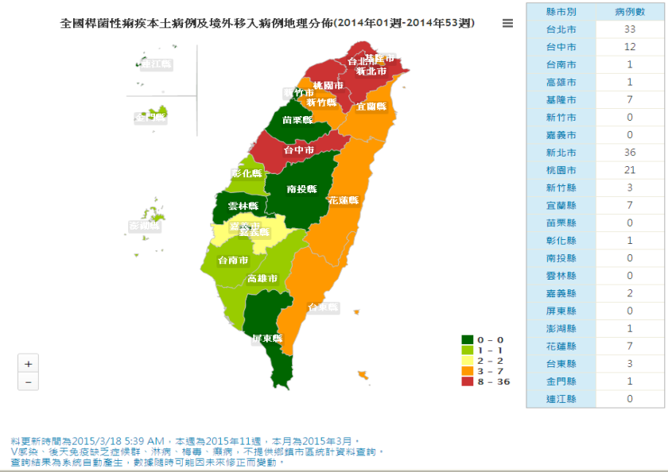
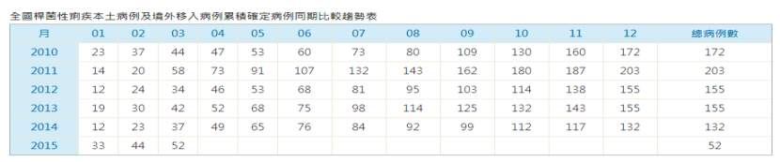
最新資料請參考疾病管制署傳染病統計資料查訊系統
http://nidss.cdc.gov.tw/default.aspx

Slide 34
桿菌性痢疾－國內流行情形
87-100年桿菌性痢疾通報數及確定病例數
病例數
發生率：每十萬人口發生率
90-93年辦理加強山地鄉桿菌性痢疾防治四年計畫
最新資料請參考疾病管制署傳染病統計資料查訊系統
http://nidss.cdc.gov.tw/default.aspx

Slide 35
桿菌性痢疾－國內流行情形
90-100年桿痢確定病例年齡別分布圖
發生率：
各齡層每十萬人口發生率
最新資料請參考疾病管制署傳染病統計資料查訊系統
http://nidss.cdc.gov.tw/default.aspx
Notes:
近一步分析近五年的資料，各年齡層桿痢發生率：90年及91年本土病例多時，其國內桿痢於14歲以下兒童發生率明顯偏高。

Slide 36
桿菌性痢疾－國內流行情形
87-100年桿痢確定病例月份別趨勢圖
病例數
最新資料請參考疾病管制署傳染病統計資料查訊系統
http://nidss.cdc.gov.tw/default.aspx
Notes:
桿痢於各月份的分佈情形：90年7-10月(4年山地鄉計畫),91年5-6月(原因待查),92年11月(因峇里島境外移入事件)，皆出現有當年病例數之高峰，96年11月發生台中市北屯國小桿痢群聚事件。

Slide 37
桿菌性痢疾－國內流行情形
87-100年山地鄉與全台灣地區桿菌性痢疾發生情形之比較
最新資料請參考疾病管制署傳染病統計資料查訊系統
http://nidss.cdc.gov.tw/default.aspx
Notes:
整體而言，台灣地區桿菌性痢疾發生情形為慣常發生，且呈現山地鄉較平地鄉嚴重， 90年發生率突升並且逐年下降，係為實施山地鄉桿菌性防治四年計畫加強山地鄉病例篩檢所致，亦顯示近年桿菌性痢疾在台灣地區業已受到控制。 99年及100年花蓮縣O榮鄉(原住民地區)發生群聚事件，各有36例及15例。

Slide 38
桿菌性痢疾－國內流行情形
87-100年桿痢本土與境外移入病例數分佈圖
病例數
最新資料請參考疾病管制署傳染病統計資料查訊系統
http://nidss.cdc.gov.tw/default.aspx
Notes:
近四年桿痢確定病例之本土病例明顯減少，境外移入病例明顯增加，故對國人出國旅遊－如何防範腸道傳染病是近年防治工作重點之一
因應98年印尼勞工境外移入傷寒個案驟增，衛生署公告自98年10月15日起一年內，印尼勞工入國後3日內健檢增列傷寒檢查(糞便培養)。健檢醫院同時發現並通報桿菌性痢疾個案。98年10月15日至12月31日有2例印尼勞工境外移入桿菌性痢疾個案、 99年印尼勞工境外移入桿菌性痢疾15例，100年有68例，皆為健檢發現個案。而95年、96年、97年未實施傷寒檢查(糞便培養)措施時，各年度印尼勞工境外移入桿菌性痢疾病例數分別為1例、0例及0例。

Slide 39
3. 阿米巴性痢疾

Slide 40
阿米巴性痢疾－大綱
案例
疾病概述
流行病學
資料來源：疾病管制署 阿米巴教育訓練核心教材

Slide 41
案例一
病人為22歲男性，於2014年3月6日因腹瀉至本院急診，自述腹瀉三天不止，初為水便，後來出現血便；病患無發燒、胸痛及腹痛。此病患長達3年時間處於同性性行為的狀態，於2012年6月被診斷為愛滋病患者。
資料來源：謝旻蓁、王凱茂、林等義等：後天免疫缺乏症候群病患伺機感染阿米巴痢疾.2014海峽兩岸檢驗醫學論壇.

Slide 42
實驗室診斷
當日檢驗報告：Na: 132 mmol/L, K: 3.8 mmol/L, GLU: 82 mg/dL, CRE: 1.1 mg/dL, ALT: 21 IU/L; WBC: 5.64 x10³/μL, RBC: 4.87 x10⁶/μ L, Hb: 14.1g/dL, PLT: 210 x10³/uL, Neutrophil (segmented): 58.8%, Lym.: 24.8%, Mono.: 9.8%, Eosin.: 6.2%, Baso.: 0.4%.
Stool culture: Salmonella group D non typhi.

Slide 43
實驗室診斷
當日實驗室糞便常規檢驗，糞便外觀為黏稠狀血便，鏡檢下濕抹片發現疑似痢疾阿米巴的活動體，且有吞噬紅血球現象。
當下立即以MIF (merthiolate iodine formaldehyde)糞便蟲卵濃縮法進行染色固定，鏡檢中亦發現疑似痢疾阿米巴的活動體與囊體。
並於24小時內通報衛生福利部疾病管制署，以進行後續痢疾阿米巴的Real-Time PCR確認。

Slide 44
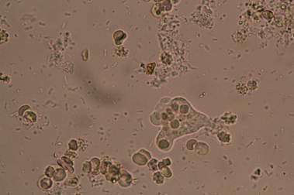
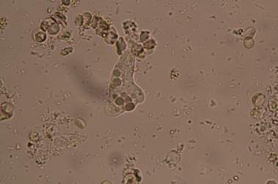
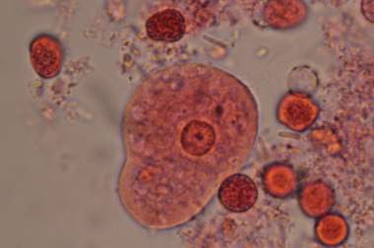
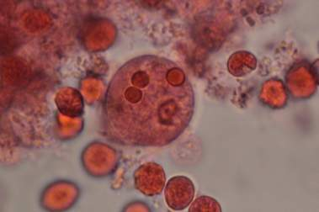
Trophozoite of Entamoeba histolytica
圖一、生理食鹽水抹片/400X 。
圖二、MIF(merthiolate iodine formaldehyde)糞便蟲卵濃縮法/1000X 。
Notes:
44
當日實驗室糞便常規檢驗，糞便外觀為黏稠狀血便，鏡檢下濕抹片發現疑似痢疾阿米巴的滋養體，且滋養體有吞噬紅血球現象；當下立即以MIF (merthiolate iodine formaldehyde)糞便蟲卵濃縮法進行染色固定，鏡檢中亦發現疑似痢疾阿米巴的滋養體與囊體。並於24小時內通報衛生福利部疾病管制署，以進行後續痢疾阿米巴的Real-Time PCR確認。
痢疾阿米巴囊體大小為10～20μm，滋養體大小為20～40μm。於感染期的新鮮血便中，痢疾阿米巴的滋養體通常會有吞噬紅血球之現象，若觀察到的阿米巴滋養體具有吞噬紅血球現象，加上形態與大小的相符，便可初判定為疑似痢疾阿米巴原蟲感染的可能。

Slide 45
實驗室診斷
痢疾阿米巴囊體大小為10~20 μm，活動體大小為20~40 μm。於感染期的新鮮血便中，痢疾阿米巴的活動體通常會有吞噬紅血球之現象。
若觀察到的阿米巴活動體具有吞噬紅血球現象，加上形態與大小的相符，便可初判定為疑似痢疾阿米巴原蟲感染的可能。

Slide 46
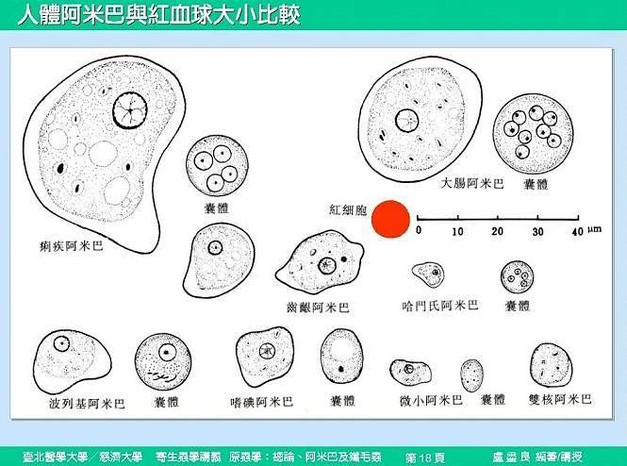

Slide 47
後續追蹤
具致病性E. histolytica與不具致病性E. dispar其鏡檢形態學十分相似，無法以鏡檢區分；兩者間的鑑別診斷仍需倚靠高敏感及特異性Real-Time PCR。
於2014年3月13日衛生福利部疾病管制署送驗報告中證實，該病患當時血便中所發現的寄生蟲為痢疾阿米巴。

Slide 48
實驗室診斷
CMV IgM: Negative
HSV IgM: Negative
Toxoplasma IgM: Negative
HSV-2 IgG: Negative
Toxoplasma Ab: Negative
Cryptococcal Ag: Negative
HBsAg: Negative
Anti-HBs: Negative
Anti-HBc: Positive
Anti-HCV: Negative
Anti-HAV: Negative
Stool / Sptum TB culture: No growth of M. tuberculosis
Stool / Sptum AFB Stain: Not found
Stool culture: Salmonella group D non typhi
Stool culture (other intestinal pathogens): No Vibrio, Aeromonas, Plesiomonas

Slide 49

2014/03/06 Stool- Amoeba : Was found
(Entamoeba histolytica/dispar )
2014/03/18 Blood-HIV-1 Viral loads: 91324 copies/mL
2014/03/21 Blood- RPR: Reactive (1:4)
TPPA: Reactive (1:1280)
CMV IgG: Positive
HSV-1 IgG: Positive
Stool- Real-time PCR for E. histolytica : Positive
2014/05/07 Stool-Real-Time PCR for E. histolytica : Negative
2014/05/15 Stool-Real-Time PCR for E. histolytica : Negative
2014/05/20 Stool-Real-Time PCR for E. histolytica : Negative
2014/03/13
Stool-Real-Time PCR for E. histolytica : Positive
衛生福利部疾病管制署(CDC)

Slide 50
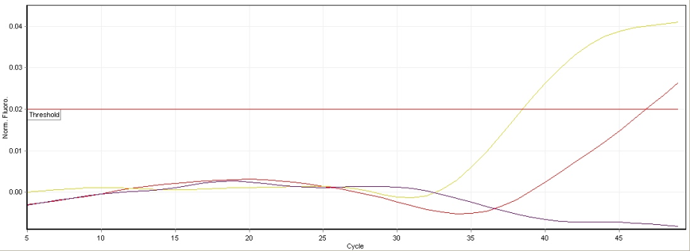
Real-time PCR for E. histolytica (qualitative) : Positive.
圖三、Result of Real-time PCR for E. histolytica from patient stool extracted DNA
a. Postive control : E. histolytica control plasmid (100 copies)
b. No template control: deionized water

Slide 51
結論
本案例因腹瀉就診，配合實驗室檢查及過去病史等，確認為痢疾阿米巴的感染。
由於痢疾阿米巴在免疫能力低下者，特別是愛滋病患中較容易發生感染。 若有類似病患有腹瀉的情況一再發生，應將阿米巴原蟲感染列為鑑別診斷的考量方向之一， 即使實驗室已確診感染了其他腸道傳染性疾病。
另外針對男男性交者的腹瀉或血便症狀，也應多加留意痢疾阿米巴感染的可能性。

Slide 52
案例二
陳先生
27 歲，男性
便利商店員工，男同性戀
住院日期：2012年9月20日
主訴：近半年右上腹疼痛伴體重減輕

Slide 53
病史
病患躺下時右上腹痛會加劇，伴有輕度氣促；腹痛未見轉移，亦與飲食無關。數月前，曾有兩次高燒至40℃；此期間體重減輕達8公斤。
無噁心嘔吐、便祕腹瀉、解尿困難。亦無旅遊、生食，或受傷病史。
某開業醫做腹部超音波檢查發現巨大肝腫瘤，因而轉至本院做進一步檢查。

Slide 54
過去史
2011年一月，曾被某開業醫診斷出梅毒 (TPHA 1: 1,280)，接受ampicillin治療；三月做HIV匿名篩檢仍為陰性。
曾因痔瘡接受肛門手術。
無B肝、C肝，糖尿病或高血壓。

Slide 55
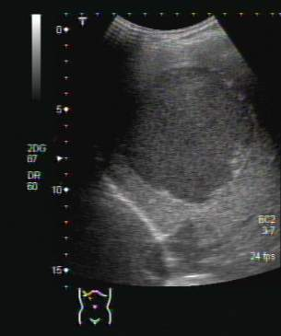
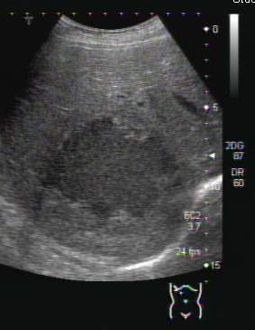
2012-09-13 腹部超音波檢查
肝臟右葉有一直徑 9 cm大腫瘤，周圍有鈣化現象。
Notes:
101/9/20 Liver: One huge hypoechoic tumor with internal homogeneous fluid-like substance, at least 8-9cm occupied in nearly whole right lobe.

Slide 56
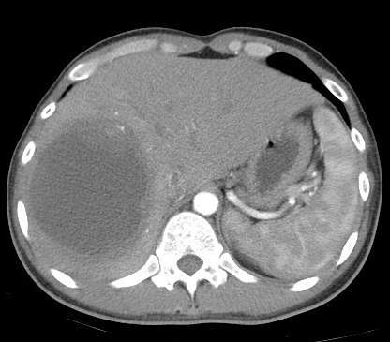
2012-09-17腹部電腦斷層檢查
肝臟右葉有一 10.5 x 8.7 x 9.9 cm, water density, homogenous cystic mass in right liver lobe with marked thicken wall
Notes:
101/9/17 Abdomen CT -A well defined mass in right lobe liver, mainly involved S7/S6, about 10.5x8.7x9.9 cm in greatest dimension. It showed water-density component with apparent thicken and enhanced lining wall. Organizing abscess, including parasitic infection, should be the first consideration. Otherwise, no significant lesion noted.

Slide 57
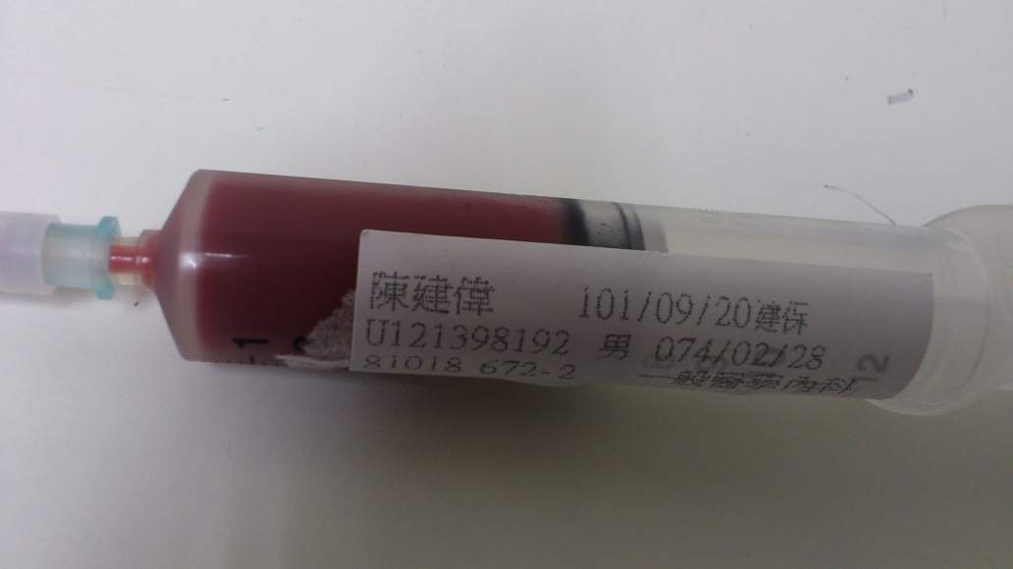
Liver aspirate
n

Slide 58
出入院狀態 | 日期 | 科別 | 相關檢查 | 檢查結果
門診 | 101/9/12 | 腸胃內科 | Abdomen Liver Triple Phase CT
住 院 | 101/9/19 | 急診內科
 | 101/9/20 | 一般醫學內科 | Pus-Gram stain | Not found
 |  |  | Pus-Acid-fast stain | Not found
 |  |  | Pus-Culture | No Growth
 | 101/9/21 | 一般醫學內科 | Blood-HIV Ag/Ab | Positive(s/c value 422.08)
 |  |  | Blood-STS-RPR | Non-reactive
 |  |  | Blood-TPPA | <1:80
 |  |  | Blood- Amoeba (IHA) | 1:8192 (Positive)
 | 101/9/22 | 一般醫學內科 | Stool Exam. | Was found(Blastocystis hominis)
 |  |  | Stool-Amoeba | Not found
 | 101/9/24 | 一般醫學內科 | Colonoscopy | chronic colitis
 | 101/9/25 | 一般醫學內科 | Blood-HIV-1(WB) | Positive
 | 101/9/27 | 一般醫學內科 | Pus- Amoeba | Not found
 |  |  | Pus-Giemsa stain | Not found
 | 101/9/28 | 感染科 | Stool-Acid-fast stain | Not found
 | 101/10/12 | 出院
門診 | 101/11/28 | 感染科 | Blood-Amoeba (IHA) | <1:16
門診 | 101/11/29 | 感染科 | Stool-Amoeba | Not found
 |  |  | Stool-Ova Conc. | Not found
病程

Slide 59
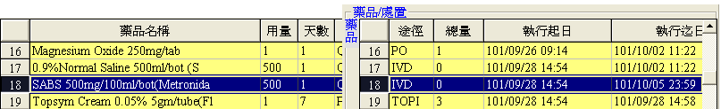
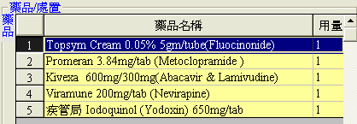

寄生蟲用藥紀錄
2012/9/28-2012/10/5
2012/11/01 After intravenous metronidazole treatment, liver abscess size decreased, DC iodoquinol.

Slide 60
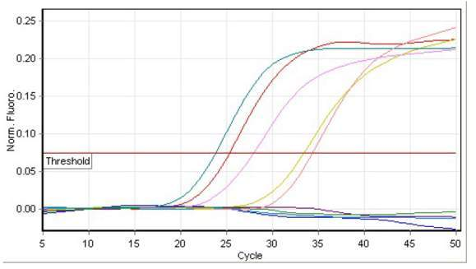
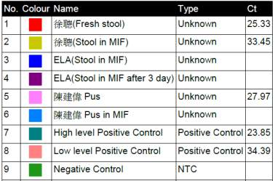
PCR for E. histolytica in ALA aspirate
Amoeba, Parasite ova (Conc. method): Cysts were found.
Amoebic Ab (IHA): 1:8192 (Positive)

Slide 61
阿米巴性痢疾－疾病概述
致病原及生活史
感染過程
病例定義
法定傳染病規範
實驗室診斷

Slide 62
阿米巴性痢疾
屬世界性分布，但集中在熱帶及亞熱帶地區
開發中國家發生率高：貧窮，擁擠，衛生條件差，無乾淨水源。
已開發的國家的高危險族群：
  至開發中國家旅遊
  自開發中國家移民來的人
  男同性戀者
  人口密集機構(孤兒院，教養院，收容所，監獄等）

Slide 63
阿米巴性痢疾－致病原及生活史
致病原：痢疾阿米巴(Entamoeba histolytica)，單細胞寄生蟲。
(1997年WHO專家會議中決議修正)
  E. histolytica 具致病性
  E. dispar 不具致病性
形態學相似，無法以鏡檢區分
  囊體(cyst)：具傳染力，能耐惡劣環境，可存活數天或數星期(約30天)，但不耐熱，若溫度＞50℃可殺死囊體。
  活動體(trophozoite)：主司代謝繁殖，可侵入組織造成病變，在人體外很快死亡，即使吞入也會被胃酸殺死，不具傳染力。
Notes:
1997年WHO專家會議中決議修正：Amebiasis致病原為E.histolytica，正式排除E.dispar (不具致病性)，形態學相似，無法以鏡檢區分，國內係以PCR進行鑑別診斷。
E.histolytica生活史有兩個階段：囊體(cyst)及活動體(trophozoite) 。前者具傳染力，能耐惡劣環境，隨寄主之排泄物進入環境，經食入後，在下一寄主腸道脫囊（excystation）成為活動體。很者主司代謝繁殖的活動體（trophozoite；又名營養體）及能耐惡劣環境的囊體（cyst），活動體可侵入組織造成病變，囊體則為具感染力之階段。

Slide 64
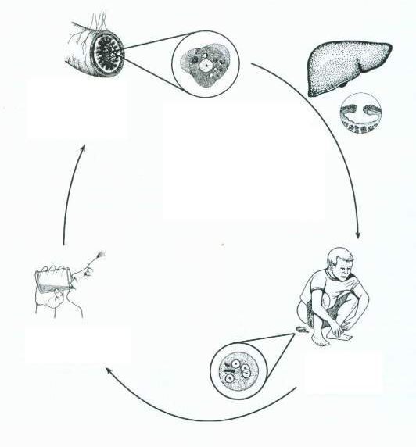
阿米巴原蟲生活史
吞入的囊體經過胃酸及腸酶後，於小腸脫囊成為活動體
阿米巴性痢疾(Amebiasis)
腸道阿米巴感染症
腸外阿米巴感染症：包含肝膿瘍、腦或肺或腎等其他膿瘍
活動體侵入大腸或轉移至肝臟(或其他組織)
* 90%為無症狀帶原者
攝食經糞便污染的食物或飲水(囊體)
病患糞便排出囊體及活動體
(Guerrant ,Tropical infectious diseases 2nd ed.)
Notes:
E.histolytica生活史：
1.病患糞便排出E.histolytica囊體及活動體
2.他人攝食經糞便污染的食物或飲水(囊體)
3.吞入的囊體經過胃酸及腸酶後，於小腸脫囊成為活動體
4.活動體侵入大腸或極少數會轉移至肝臟(或其他組織) ，90%為無症狀帶原者(以共生方式存於腸道中)
結論：阿米巴性痢疾(Amebiasis)包含腸道阿米巴感染症及腸外阿米巴感染症，腸外阿米巴感染症以肝膿瘍最常見

Slide 65
阿米巴性痢疾－感染過程
傳染途徑：糞口傳染
  吞入成熟囊體，囊體來自於糞便污染的飲用水，食物或手。
  經由口對肛門之性行為(oral-anal sex)感染。
症狀
  從輕微到慢性腹瀉程度不等。
  大腸炎症狀：糞便中帶黏液及血絲、腹痛、裏急後重、間歇性下痢、發燒等。
  阿米巴肝膿瘍症狀：發燒、右上腹部疼痛、肝腫大、腹瀉等。
  大部份痢疾阿米巴帶原者其臨床症狀不明顯。

Slide 66
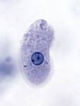
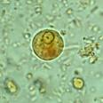
阿米巴性痢疾－感染過程
潛伏期
  潛伏期一般約二至四週，但長短極為懸殊，可由數日至數年不等。
可傳染期
  囊體具傳染性，在慢性期、恢復期及無症狀帶蟲者，均會間歇性排泄囊體。
Infective dose: >1,000 cysts
Notes:
1.Amebiasis潛伏期約二至四週，但長短極為懸殊，可由數日至數年不等。
2.囊體具傳染性，在慢性期、恢復期及無症狀帶蟲者，均會間歇性排泄囊體(因有間歇性排出的特性，故在相關的採檢會要求要三次的糞便檢體)
3.Infective dose:>1000 cysts

Slide 67
阿米巴性痢疾－病例定義
屬第二類傳染病
通報定義(符合以下任一條件)
臨床條件
  輕微、慢性到嚴重腹瀉，糞便中帶粘液、血絲、裏急後重、間歇性下痢，腹痛、發燒、噁心、嘔吐。
檢驗條件
  糞便檢體鏡檢發現痢疾阿米巴囊體或活動體。
  腸道及腸外之組織切片或潰瘍刮除發現痢疾阿米巴活動體者。
  超音波或電腦斷層診斷為肝膿瘍且血清抗體呈陽性反應。
通報期限
  於24小時內進行通報

Slide 68
痢疾阿米巴之變形蟲運動

Slide 69
阿米巴性痢疾－病例定義
流行病學條件
具有下列任一個條件：
（一）曾經與確定病例具有密切接觸。
（二）攝食曾被病人或帶菌者糞便直接或間接污染之食 物、飲水。
通報定義
具有下列任一個條件：
（一）符合臨床條件。
（二）經醫院自行檢驗，符合檢驗條件。

Slide 70
阿米巴性痢疾－病例定義
確定病例
具有下列任一個條件：
(一)符合檢驗條件第一項(糞便檢體鏡檢發現痢疾阿米巴囊體或活動體)。
(二)符合臨床條件（發燒或右上腹疼痛），且符合檢驗條件第二項 (腸道及腸外之組織切片或潰瘍刮除發現痢疾阿米巴活動體者)或第三項 (超音波或電腦斷層診斷為肝膿瘍且血清抗體呈陽性反應)。
Notes:
目前確定病例，多為以糞便、組織或膿瘍抽出物等檢體經疾病管制署實驗室分子生物核酸檢驗確認為痢疾阿米巴（E. histolytica）者，即為確定病例(檢驗條件第一項)
另有二種狀況，亦為確定病例
1.符合臨床條件(發燒或右上腹疼痛)，且腸道及腸外之組織切片或潰瘍刮除發現痢疾阿米巴活動體者。(通報後自動陽轉) (檢驗條件第二項)
2.符合臨床條件(發燒或右上腹疼痛)，及超音波或電腦斷層診斷為肝膿瘍，且血清學檢查痢疾阿米巴抗體陽性（註：依廠商試劑之使用說明界定）。 (通報後自動陽轉) (檢驗條件第三項)
請提醒：組織切片或阿米巴肝膿瘍個案於通報後自動陽轉，然若有膿瘍抽取物，請一併送CDC鑑別，且為了解該病患是否具傳染力，仍請於７天內採三套新鮮糞便檢體(每次間隔至少24小時以上)送CDC鑑別

Slide 71
阿米巴性痢疾－實驗室診斷
顯微鏡檢查
  檢體：新鮮糞便
  檢驗技術：糞便濃縮集卵法，每公克糞便1,000隻以上，方可驗出。
  鏡檢因涉人員經驗、技術等因素，敏感度低。
  影響糞便檢查的物質：蓖麻油或礦物油，一個月內給予抗生素，鋇劑灌腸等。
  目前用於外勞健檢(指定外勞健檢醫院)。
  醫院於鏡檢發現痢疾阿米巴之囊體或活動體，應載明為
  「 E. histolytica/dispar 」或「疑似痢疾阿米巴原蟲」
Notes:
鏡檢因受人員經驗及技術等影響，故準確度較差
衛生署92.4.22.署授疾字第0920000265號函(略以)：自即日(94.4.22.)起廢止“痢疾阿米巴檢驗正確性測試合格授權自行檢驗確認之規定”，醫院於鏡檢發現痢疾阿米巴之囊體或活動體，應載明為「 E.histolytica/dispar 」或「疑似痢疾阿米巴原蟲」

Slide 72
阿米巴性痢疾－實驗室診斷
IHA (indirect hemagglutination)間接血液凝集試驗
  抽血驗血清抗體，但已治癒病患可維持數年的陽性反應。
  對於具臨床症狀的肝膿瘍個案，則此方法敏感度高。
ELISA 酵素聯免疫吸附試驗
  操作容易，可做抗原或抗體偵測，準備適量的抗原或抗體，加入
  檢體(血清，CSF，糞便)，洗去未結合者，加入帶有酵素的抗原
  或抗體，再洗去未結合者，加入受質讓酵素作用，藉呈色來分析。
  目前用於確定病例之接觸者篩檢及心智或智能障礙機構進行全院
  擴大篩檢。
  目前使用ELISA係測糞便中阿米巴抗原，未能區隔 E. histolytica/E. dispar
Notes:
ELISA 目前本局使用的是測糞便antigen , 每盤可使用94人，每盤成本價格約２萬多元(平均每個個案約200+多元)

Slide 73
阿米巴性痢疾－實驗室診斷
PCR聚合連鎖反應(DNA)
  準確率高，每公克糞便10隻以上，即可驗出。
  可鑑別 E. histolytica/E. dispar。
  需特殊儀器設備，價格高。
  疾病管制署寄生蟲實驗室主要鑑別診斷的方法。
Notes:
PCR為本署實驗室主要鑑別的檢驗工具，據實驗室表示，成本價約800-1000元/每個個案

Slide 74
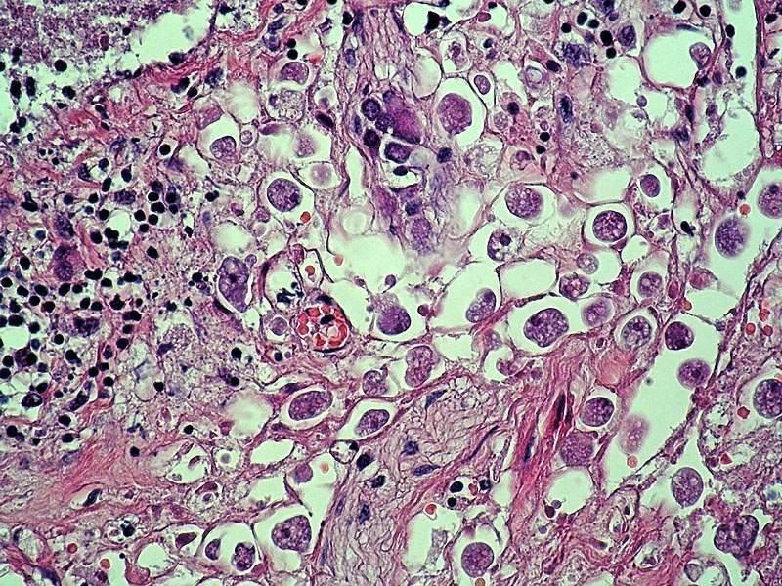
阿米巴活動體(trophozoite)的病理切片
trophozoite

Slide 75
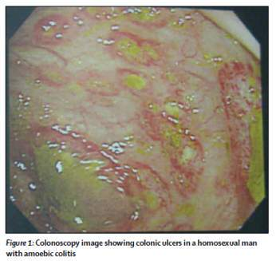
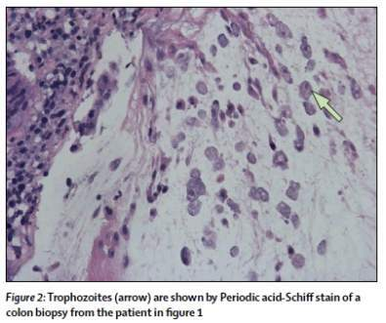
痢疾阿米巴感染的臨床表徵
侵襲性阿米巴感染(invasive amoebiasis)表現的臨床症候群是阿米巴性大腸炎(amoebic colitis)及阿米巴性肝膿瘍 (amoebic liver abscess, ALA)。
阿米巴性肝膿瘍可能合併出現肋膜積水，膿胸，腸穿孔及腹膜炎。臨床表徵可包括發燒，腹瀉，右上腹疼痛及痢疾。
penile amoebiasis
Notes:
侵入性阿米巴病的兩個主要臨床症狀是的阿米巴結腸炎和阿米巴肝膿腫，可伴有胸腔積液，膿胸，腸穿孔，腹膜炎。
臨床表現包括發熱，腹瀉，右上腹疼痛，痢疾。
其他少見的表現，如陰莖阿米巴病，可能與肛交insertive，主要發生在MSM。
阿米巴潰瘍的陰莖可以像皮膚所產生的鱗狀上皮細胞癌，軟下疳，一期梅毒，或腹股溝肉芽腫病變。

Slide 76
阿米巴原蟲感染與男同性戀愛滋病毒感染
痢疾阿米巴原蟲感染確實是愛滋病毒感染的男同性戀感染者ㄧ個重要的寄生蟲感染。其感染途徑，經國外學者的流行病學調查和我們的分子生物學調查，同性戀者之間密切的接觸，特別是口肛性行為方式是主要的傳染途徑。
除了精神教養院的群突發以外，台灣地區阿米巴原蟲感染仍舊是集中在男同性戀者。在愛滋病毒感染的防治衛教中，加入相關阿米巴原蟲感染的相關資訊，特別強調阿米巴原蟲感染主要是透過男同性戀者之間的口肛接觸。
資料來源： 洪健清等：臺灣地區愛滋病毒感染者與高危險群痢疾阿米巴原蟲感染監測

Slide 77
年輕成年人的肝膿瘍
計66個病患收入本研究。
最常見之初始症狀包括發燒、寒顫及右上腹疼痛。
其中60例為化膿性肝膿瘍，其餘 6例為阿米巴肝膿瘍。
大部分病例為單一肝膿瘍， 85%出現於肝臟右葉。
此66例肝膿瘍病例中有19例測HIV抗體，其中僅3 (15.8%)例為陽性反應，僅佔所有肝膿瘍病例的 4.5%。
有趣的是此3例HIV陽性病例均為阿米巴性肝膿瘍。
資料來源：Tsang-En Wang, etc. Liver Abscess in Young Adults: A Clue of HIV Infection? J Intern Med Taiwan 2002; 13:194-199

Slide 78
HIV陽性與HIV陰性患者感染阿米巴性肝膿瘍之差異
台灣一個歷時17年的回顧性研究，找到24個阿米巴性肝膿瘍病例，其中8例HIV陽性，16例HIV陰性。
HIV陽性病人的平均年齡為41.0 ± 11.3 (27-62)歲，HIV陰性則為58.5 ±14.6 (27-77)歲，兩者有明顯統計差異 (p=0.01)。
HIV陽性病人有明顯較低的白血球數 (median, 17.2 x 10(9)/L vs 10.4 x 10(9)/L; p=0.01), 中性白血球/淋巴球 (N/L)比 (median, 12.1 vs 2.7; p<0.01), 總膽紅素 (median, 42.7 micromol/L vs 13.7 micromol/L; p=0.02), BUN (median, 7.9 mmol/L vs 4.1 mmol/L; p=0.04), 及creatinine (median, 114.9 micromol/L vs 88.4 micromol/L; p<0.01)。較低的中性白血球/淋巴球 (N/L)比可預測阿米巴性肝膿瘍病例為HIV感染(odds ratio, 0.49; 95% confidence interval, 0.264-0.912; p=0.024)。
臨床表徵，放射線檢查發現及IHA for ameba等檢查，兩者均無明顯差異。
資料來源：Wu KS,, etc. Comparison of clinical characteristics of amebic liver abscess in human immunodeficiency virus (HIV)-infected and non-HIV-infected patients. J Microbiol Immunol Infect. 2008;41(6):456.

Slide 79
HIV患者的阿米巴性肝膿瘍
HIV感染可能以阿米巴性肝膿瘍來表現。
HIV患者的肝膿瘍，一定要先考慮阿米巴感染的可能性。
阿米巴性肝膿瘍是HIV患者的一種新興感染症，即使在非流行區也應考慮此可能性。
資料來源：Wan Beom Park, etc. Amebic Liver Abscess in HIV-infected Patients, Republic of Korea. Emerging Infectious Diseases. Vol. 13, No. 3, March 2007

Slide 80
台灣HIV患者與阿米巴性肝膿瘍之關聯
37位阿米巴性肝膿瘍患者中，28 (84.8%)位HIV (+); 5 (15.2%) 位HIV (-)。
阿米巴性肝膿瘍的臨床表現，HIV陽性與HIV陰性患者並無明顯不同，除了白血球增加的程度在HIV陰性患者較高(19,476 ± 9,363/μL [range: 12,930–36,040] versus 11,982 ± 7,854/μL [range: 3,420–38,140], P = 0.02)。
阿米巴性肝膿瘍患者應常規接受HIV檢驗，縱使無HIV/AIDS的症狀。
資料來源：Meng-Shuian Hsu, etc. Association between amebic liver abscess and Human Immunodeficiency Virus infection in Taiwanese subjects. BMC Infectious Diseases 2008, 8:48

Slide 81
阿米巴性痢疾－流行病學
全球盛行率
國內流行情形

Slide 82
阿米巴性痢疾－全球盛行率及分佈情形
為寄生蟲感染死亡的第二位(僅次於瘧疾)。
WHO於西元1997年前估計全世界約12% (480 million)的人口感染，但低於10%發病，每年約4~11萬人死亡。
大部分的檢驗仍依賴顯微鏡檢查為主要的診斷依據，而鏡檢無法區分E. histolytica/ E. dispar (此二種的形態學很相似不易區分)，故真正的盛行率尚待調查。

Slide 83
阿米巴性痢疾－全球盛行率及分佈情形
屬世界性分布，但集中在熱帶及亞熱帶地區。
開發中國家發生率高：貧窮，擁擠，衛生條件差，無乾淨水源。
已開發的國家的高危險族群：
  至開發中國家旅遊
  自開發中國家移民來的人
  男男間性行為者
  人口密集機構(孤兒院，教養院，收容所，監獄等)

Slide 84
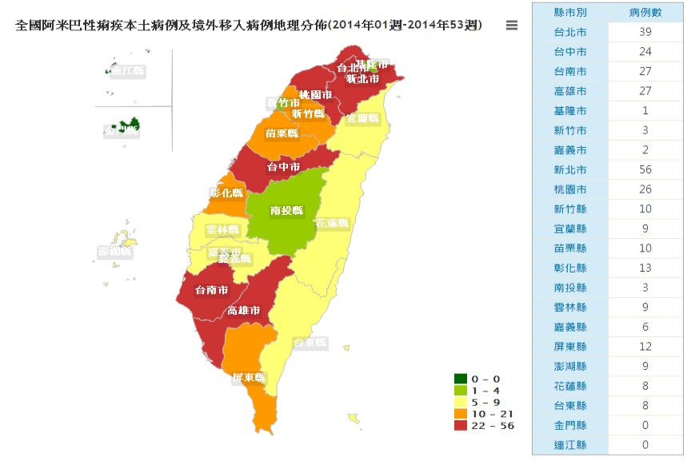
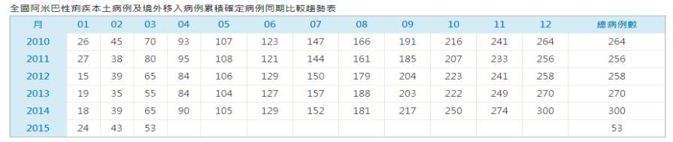
最新資料請參考疾病管制署傳染病統計資料查訊系統
http://nidss.cdc.gov.tw/default.aspx

Slide 85
流行病學－國內流行情形
阿米巴性痢疾病例分析
最新資料請參考疾病管制署傳染病統計資料查訊系統
http://nidss.cdc.gov.tw/default.aspx
92/4/14致病原排除E.dispar
Notes:
回顧臺灣地區自87~98年以來的通報資料，通報4,167例，有例2,013例確定病例(48.3%)，惟應注意的是自92年4月該疾病確定病例排除E.dispar，自此之後統計資料才是致病性阿米巴原蟲(E.histolytica)在台灣的流行情形。

Slide 86
流行病學－國內流行情形
87-100年阿米巴性痢疾本土/境外移入確定病例統計
  考量痢疾阿米巴潛伏期長、間歇性排出、外勞鏡檢敏感度低等， 93年起將外籍勞工入境後例行體檢檢出者，列為「境外」移入病例。
最新資料請參考疾病管制署傳染病統計資料查訊系統
http://nidss.cdc.gov.tw/default.aspx
Notes:
境外移入確定病例，以外籍勞工居多。
92年本土病例，含32位外籍勞工，與93年以後歸類原則不同，推測原因：92年以前外籍勞工入境後定期健檢檢出者，被歸類至本土病例。93年以後則可能因考量痢疾阿米巴潛伏期長、具間歇性排出的特性、外勞健檢敏感度低等，故將外籍勞工入境後例行健康檢查檢出者列入境外移入病例。
78年10月我國開放引進外籍勞工 ，81年7月行政院勞工委員會依該法授權，訂定發布「外國人聘僱許可及管理辦法」，訂有外籍勞工健康檢查規定。
90年外籍勞工健康檢查，依據「外國人聘僱許可及管理辦法」規定辦理，包括母國健檢、入國後3日內健檢及入國工作每滿6個月之日前後1個月內之定期健檢。
92年4月22日衛生署廢止「痢疾阿米巴檢驗正確性測試合格授權自行檢驗確認之規定」，健檢醫院發現外籍勞工疑似感染痢疾阿米巴，須重新採檢送疾病管制署進行分子生物學鑑別診斷。

Slide 87
流行病學－國內流行情形
阿米巴性痢疾確定病例數來源分析
*98年危險因子不明之中含5例外籍配偶、1例外籍勞工阿米巴性痢疾發病通報。
最新資料請參考疾病管制署傳染病統計資料查訊系統
http://nidss.cdc.gov.tw/default.aspx

Slide 88
流行病學－國內流行情形
96-100年臺灣地區阿米巴性痢疾本土確定病例之年齡別分布
最新資料請參考疾病管制署傳染病統計資料查訊系統
http://nidss.cdc.gov.tw/default.aspx
Notes:
值得注意的是，此與桿痢好發於幼童的特性不同

Slide 89
流行病學－國內流行情形
96-100年臺灣地區阿米巴性痢疾症狀頻率分析圖
資料來源：疾病管制署傳染病疫調系統
Notes:
本資料係截取疫情調查系統阿米巴性痢疾通報個案疫調報告資料。
第一線的工作非常重要，所提供的資訊將做為國內該病流病資料之分析。

Slide 90

流行病學－國內流行情形
臺灣地區阿米巴性痢疾確定病例之聚集事件統計表
Notes:
為督促人口密集機構落實感染控制及疑似個案通報，已由內政部社會司及衛生署護理及健康照護處，依據「人口密集機構感染控制措施指引」，將新住民檢驗桿菌性痢疾、阿米巴性痢疾及腸道寄生蟲等，列入人口密集機構評鑑指標。各縣市衛生局除了應依「人口密集機構傳染病防治及監視作業注意事項」確實查核人口密集機構外，若有發生阿米巴性痢疾確定病例時，為確保其他院民之健康，鼓勵該機構進行院民之全面篩檢工作。

Slide 91
4. 痢疾－治療原則

Slide 92
痢疾－治療原則
桿菌性痢疾－抗生素治療
資料來源：疾病管制署 桿菌性痢疾核心教材及阿米巴教育訓練核心教材

Slide 93
桿菌性痢疾－抗生素治療
該菌目前在臺灣所引起的疾病多為自限性，為了減少近年來日趨嚴重的抗藥性問題，因此對於抗生素的建議使用時機，原則上應以病患之病情需要，或為了防止疫情之擴散而對某些人口密集機構的個案使用。
為防範疫情蔓延尤其是已造成流行時，對於所有的確診個案，均可使用抗生素治療，不但可以減緩病程，更可以降低他人感染之風險。
凡使用抗生素治療者，待感染菌株藥物敏感性試驗報告出來後，必須按結果調整藥物使用。

Slide 94
桿菌性痢疾－抗生素治療
在臺灣近年來流行的菌株以S. sonnei為主，對於ampicillin, trimethoprim-Sulfamethoxazole (TMP-SMX)已存有相當比例的抗藥性，因此建議所有臨床分離菌株，均應執行藥敏試驗，以確保治療效果。在藥敏試驗結果尚未出來前，對於成人的經驗性用藥首選為ciprofloxacin，必要時，再依藥敏結果調整用藥。
止瀉藥會延長病程甚至惡化病情，尤其在小孩子，因此不可使用，若真要使用也應在配合抗生素的使用下少量為之。

Slide 95
痢疾－治療原則
阿米巴性痢疾－抗生素治療
資料來源：疾病管制署 桿菌性痢疾核心教材及阿米巴教育訓練核心教材
Notes:
95

Slide 96
阿米巴性痢疾－抗生素治療
確定病例，無論有無症狀皆應治療。
疑似病例在未確認前不應投藥治療，不應做預防性投藥。
  有症狀的感染者：metronidazole, tinidazole, dehydroemetine (阿米巴組織型藥物)治療後，因約40-60%患者腸道仍存有阿米巴原蟲，故需接著使用阿米巴殺腸腔藥物。
  無症狀的感染者：iodoquinol, paromomycin, diloxanide furoate (阿米巴殺腸腔藥物)。
  目前國內專案進口的殺腸腔內原蟲藥物：iodoquinol及paromomycin

Slide 97
治療藥物iodoquinol與paromomycin之比較
品項 | Iodoquinol | Paromomycin
FDA懷孕分級 | C | C
作用機轉 | 不明 | 抑制蛋白質合成
劑量/劑型 | 650mg/錠 | 250mg/錠
適應症 | 阿米巴性痢疾感染 | 隱孢子蟲感染、阿米巴性痢疾感染
副作用 | 過量使用時，可能會有頭痛、噁心、嘔吐、視神經損傷或周圍神經損傷 | 噁心、嘔吐、抽筋或腹瀉
使用方法 | 650mg tid x 20天 | 25-35mg/kg/day tid x 7天 或500mg tid x 10天
備註 | 約NT6,600元/一次療程 | 約NT7,000元/一次療程

Slide 98
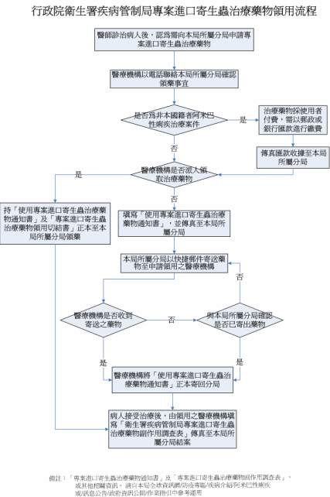
專案進口藥物領用作業流程
訂有衛生福利部疾病管制署專案進口寄生蟲藥物領用標準流程
放置於疾管署全球資訊網www.cdc.gov.tw 防疫專區/疾病介紹/阿米巴性痢疾/治療照護
95年3月15日起由疾病管制署各區管中心受理領用作業

Slide 99
5. 痢疾－感染管制

Slide 100
痢疾－感染管制防疫工作
桿菌性痢疾－感染管制防疫工作
阿米巴性痢疾－感染管制防疫工作
資料來源：疾病管制署 桿菌性痢疾核心教材及阿米巴教育訓練核心教材

Slide 101
桿菌性痢疾－防疫工作
衛教重點
防疫步驟
檢體採集
消毒通則
高危險群防治重點(山地鄉，境外移入，機構群聚)
其他注意事項

Slide 102
桿菌性痢疾－防疫措施
疫調：調查接觸者(共同生活家人或同團旅客)及感染源(個案環境，飲食，水源衛生，旅遊史)。
消毒：對個案糞便可能污染之環境及物品消毒。
個案衛教：教導傳染途徑和預防的方法。
治療
追蹤：停止服藥後48小時，連續兩次糞便檢體(每次間隔24小時以上)均為陰性始可解除。

Slide 103
桿菌性痢疾－防治方法
目前沒有可靠疫苗可應用。
不生飲不生食：食物及飲用水應澈底煮熟、煮沸後食用才安全，外出旅遊建議喝瓶裝水。
對幼童、精神病患者、水源受污染地區之防疫最為困難：需要隔離病患。
關閉發現有患者之托兒所並不可行；因病童轉換托兒所以後，會傳染給新轉入的其他托兒所。
患者、帶菌者或疑似病例等，暫時不可擔任廚房或護理托兒或照護者工作，以免散播病菌。

Slide 104
桿菌性痢疾－衛教重點
衛教重點：
  注意個人衛生，養成飯前、便後或接觸食物前正確洗手的習慣。
  食物需經充分加熱煮熟後才可食用，不吃生冷的食物，特別是路邊攤販賣的東西。
  儘量買自己剝皮的水果食用。
  飲用包裝水或煮沸的水。
  廁所需距離使用水源15公尺以上(儲水設備應高於地面)，以免水源受污染。
  清除垃圾、加裝紗窗，使蒼蠅蟑螂無法孳生。
  廚房工作人員、醫、護、托育人員特別應注意洗手。
  疫調人員前往疫調時，應做好個人防護措施，避免自身受到傳染。

Slide 105
桿菌性痢疾－防疫步驟
調查時機
  疑似個案通報時，48小時內應完成疫調（因傳染力
  強）。
個案處理
  疫調：調查接觸者（共同生活家人或同團旅客）及感染源（個案環境，飲食，水源衛生，旅遊史）。
  消毒：對個案糞便可能污染之環境及物品消毒。
  個案衛教：教導傳染途徑和預防的方法。
  治療：可治癒並避免再感染他人。
  追蹤：停止服藥後48小時，連續兩次糞便檢體（每次間隔24小時以上）均為陰性始可解除。

Slide 106
桿菌性痢疾－防疫步驟
學校或機構於桿菌性痢疾同一潛伏期有二例以上確定病例時，或疫情調查懷疑共同感染源造成之桿菌性痢疾群聚時，均需考量水源污染之可能性，採取水樣（包括進水口、蓄水池、水塔及洗手臺等）進行大腸桿菌檢驗（由縣市衛生局檢驗）。
化糞池投放食用紅色色素檢測水源（包括水井或地下蓄水池），可評估水源有否遭受化糞池滲漏污染。

Slide 107
桿菌性痢疾－檢體採集
檢體種類 | 採檢目的 | 採檢時機 | 採檢規定 | 運送條件 | 注意事項
糞便 | 病原體檢測（分離、鑑定） | 未投藥前立即採檢 | 以無菌之細菌拭子棉棒，採集帶血或膿之黏液糞便，置入Cary-Blair保存輸送培養管。 | 低溫 | 相關規定請參閱「防疫檢體採檢手冊」

Slide 108
桿菌性痢疾－消毒通則
消毒地點 | 消毒種類 | 消毒方式 | 停留時間
室內外地面 | 0.05%漂白水 | 噴灑或擦拭 | ------------------
濺落之排泄物或分泌物 | 0.05%漂白水 大量時於清潔前用0.5%漂白水 | 用拋棄式紙巾或抹布吸收主要濺落物再消毒 | 30分鐘以上
嘔吐物、排泄物 | 0.5%漂白水溶液 | 充分混合後靜置 | 30分鐘以上
餐具 | 加熱法 0.02%漂白水溶液 | 煮沸 100℃ 浸泡 | 5分鐘 30分鐘以上
衣服被褥 | 加熱法 0.02%漂白水溶液 | 煮沸 100℃ 浸泡 | 5分鐘 30分鐘以上
Notes:
重點消毒
對於常接觸物體表面如門把、課桌椅、餐桌、 嬰兒床、樓梯扶把玩具、教具、遊樂設施、寢具、開關等公共區域
清洗完畢後，可移至室外接受陽光曝曬，加強消毒效果

Slide 109
桿菌性痢疾－消毒劑泡製
市售消毒劑
漂白水(市售漂白水次氯酸鈉濃度5%計算)
  200 ppm，次氯酸鈉濃度為0.02%
  500 ppm，次氯酸鈉濃度為0.05%
      免洗湯匙一瓢約 20 c.c
      大瓶寶特瓶一罐約 1250 c.c
    40 c.c 漂白水 ＋ 10公升清水中
    ( 免洗湯匙2瓢 ) ( 8瓶大瓶寶特瓶 )
    100 c.c漂白水 ＋ 10公升清水中
    (免洗湯匙5瓢) ( 8瓶大瓶寶特瓶 )

Slide 110
桿菌性痢疾－山地鄉防制
持續性加強山地鄉桿菌性痢疾防制
  配合部落健康營造計畫，依地方特色及結合地方資源，辦理防治工作。
  加強防疫知能及社區動員。
  辦理醫療院所及防疫人員教育訓練。
  落實學校及社區之衛教生根工作。
  落實地方傳染病監視系統。
  儘量減少探病行為，並加強對家屬及照護者衛教，以避免造成次波疫情

Slide 111
桿菌性痢疾－境外移入防制
加強機場檢疫及宣導。
旅行業者如發現團員有健康狀況，應於入境時通報機場檢疫單位。
民眾入境時如有任何不適症狀請主動聯絡機場檢疫人員，並填寫「傳染病防制調查表」。
返國後一週內如有任何不適症狀，請主動通報衛生單位（民眾疫情通報及諮詢服務專線1922），並儘速就醫，於就醫時應告知醫師旅遊史，以供診治參考。

Slide 112
桿菌性痢疾－機構群聚事件因應措施
阻斷感染源．衛教．篩檢．早期發現早期治療。
機構應加強住民洗手頻率及洗手設施。
落實機構環境消毒。
機構工作人員(含外勞)應於受聘僱前提供桿菌性痢疾報告。
新進住民應於入住後一週內區隔觀察，若出現疑似症狀，則應立即確認桿痢陰性，始得解除管制。
疫情發生時，若住民出現不成形糞便時(無論是否服軟便劑)，建議皆採糞便檢體送驗及提高警覺。
落實人口密集機構腹瀉監測及通報機制。
Notes:
心智障礙機構住民除用餐前,吃藥前及抽菸前 集體洗手後，應確實做好環境消毒，以期降低致病原的傳播

Slide 113
桿菌性痢疾－其他注意事項
醫療院所通報時
  確認基本資料及附加資訊欄位之完整性
  尤其是否境外移入及感染國家
傳染病疫調系統(web版)
  疫調完成時間：通報後48小時內(因傳染力強)
  結案時間：追蹤採檢陰性後3天內
  上傳各項最新疫情調查資料
強制隔離治療時，應完成相關行政程序。
Notes:
傳染病通報系統基本資料請力求完整及正確，去年資料曾發現少數感染國家未填寫，附加資訊中症狀無，但疫調書面報告有症狀描述，或附加資訊中症狀有症狀描述，但疫調書面報告卻寫無

Slide 114
桿菌性痢疾－強制隔離
病患如能做好個人衛生，並避免排泄物污染環境，即無使用傳染病防治法第44條、第45條施行隔離之必要。
病患如無法維持個人衛生，有污染環境及傳染他人之虞，必要時，地方主管機關得依傳染病防治法第44條、第45條及「法定傳染病病患隔離治療及重新鑑定隔離治療作業流程」，對病患施行隔離治療。

Slide 115
桿菌性痢疾－給臨床醫師的建議
近年陸續有國家發現透過不安全性行為感染桿菌性痢疾，疾病管制署傳染病監視資料發現，國內自2015年初亦發現類似案件有增加的情形。
提醒維持單一性伴侶或減少性伴侶數量。
建議病患避免肛吻、肛交、口陰交等不安全性行為；或採取適當的防護，避免口腔與陰道或肛門的直接接觸，例如覆蓋食物的塑膠保鮮膜，是可以使用的口交隔絕物。
交待務必注意個人衛生，任何形式的性接觸後，都應使用肥皂和清水洗手。
資料來源：疾病管制署 預防透過性行為傳染桿菌性痢疾 104年4月13日初版

Slide 116
桿菌性痢疾－給臨床醫師的建議
桿菌性痢疾可使用抗生素治療，不但可以減緩病程，並可降低疾病傳播的風險。如有出現疑似桿菌性痢疾的症狀，請儘速就醫接受治療，並配合衛生單位疫情調查，以維護伴侶的健康。
腹瀉症狀緩解後，仍可能具有感染力，至少一週內勿發生性行為。
有些疫情之志賀氏桿菌對ciprofloxacin與TMP/SMX均具抗藥性，醫師診治疑似個案時，應進行細菌培養，並依據藥敏試驗結果選擇治療藥物。

Slide 117
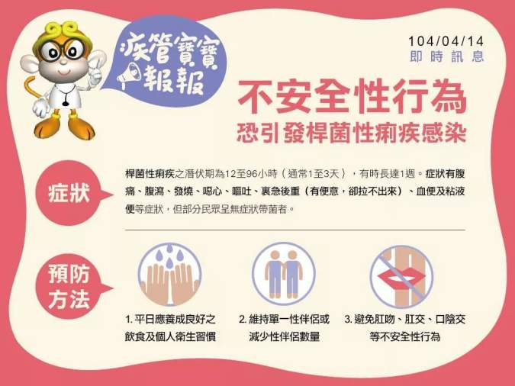
預防性行為傳染桿菌性痢疾

Slide 118
阿米巴性痢疾－防疫工作
預防方法及防治重點
防疫步驟
檢體採集
消毒通則
機構群聚事件因應措施
其他注意事項

Slide 119
阿米巴性痢疾－預防方法及防治重點
衛教重點:
  注意個人衛生習慣，加強手部衛生，飯前便後務必洗手。
  注意飲食衛生，食物需經充分加熱煮熟後才可食用，不吃生冷的食物，特別是路邊攤販賣的東西。儘量買自己剝皮的水果食用。
  使用紗罩隔離食物或剝皮水果，避免被病媒（如：蠅、蟑螂）接觸污染。
  飲用包裝水或煮沸的水。
  家庭廢水糞便妥善處理，最好使用密閉式抽水馬桶。公用水源妥善消毒，避免遭受糞便污染。廁所需距離使用水源15公尺以上(儲水設備應設於地面上) 。
  清除垃圾、加裝紗窗，使蒼蠅蟑螂無法孳生。
尋找及阻斷感染源．衛教．篩檢．患者與帶原者都應治療
防治策略:加強高危險群防治
  精障或智障等人口密集機構。
  境外移入：來自疫區的外勞或外藉配偶，前往開發中國家者。
  男男間性行為者，避免口對肛門的接觸行為(avoid oral-anal sex)。

Slide 120
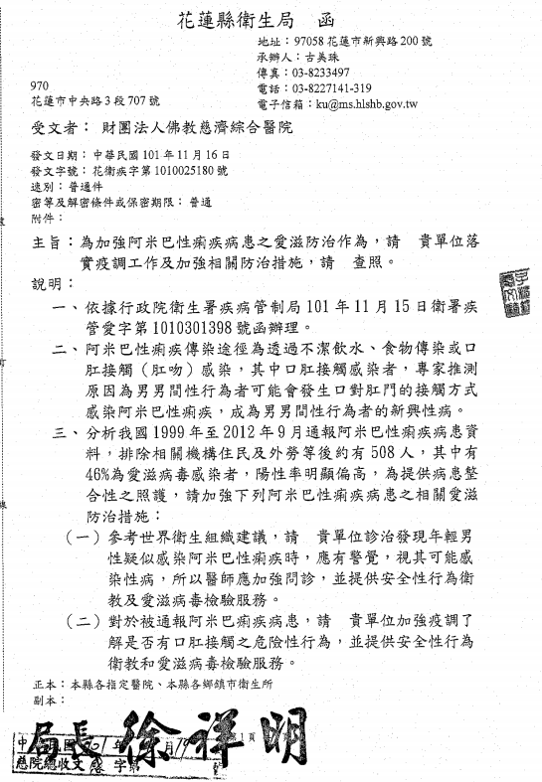
阿米巴性痢疾－避免口對肛門的危險性行為

Slide 121
阿米巴性痢疾－陽性個案防疫措施
疫調及採集檢體：調查感染源(個案飲食，水源衛生，環境衛生，旅遊史)及接觸者。
個案衛教：教導傳染途徑和預防的方法
消毒：對個案糞便可能污染之環境及物品消毒
治療：可治癒並避免再感染他人
追蹤：完成治療1個月後複檢三次，7天內採三次，每次間隔24小時。
接觸者採檢
瞭解醫院使用的阿米巴組織型藥物及提醒疾病管制署區管中心提供專案進口阿米巴性痢疾治療藥物

Slide 122
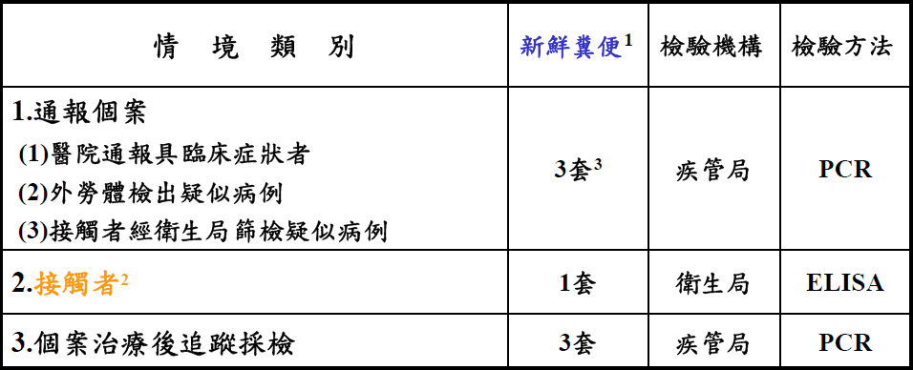
阿米巴性痢疾－檢體採集
疾管署
疾管署
註1：新鮮糞便，每次採檢量約拇指大(因囊體無法培養)，並請以4℃保存。
註2：採集新鮮糞便一次（至少拇指大小之量；勿加入任何固定液；4℃保存），以痢疾阿米巴糞便抗原ELISA篩檢。
註3：於7天內進行三次新鮮糞便採檢(連續三天，每天一次)。

Slide 123
阿米巴性痢疾－檢體採集
檢體種類 | 採檢目的 | 採檢時機 | 採檢規定 | 運送條件 | 注意事項
已固定染色之糞便 | 病原體檢測 （鏡檢） | 符合病例定義時 | 以糞便專用採檢瓶挖取約5g（約拇指大）新鮮糞便（若糞便帶血或黏液，則採集該部分），立即加入10 mL MIF染色固定液中，充分攪拌均勻。 | 常溫 | 糞便（新鮮）或肝膿瘍1週內採集3次，勿加任何固定液並立即冷藏，於採檢後24小時內送達檢驗單位。
新鮮糞便 | 病原體檢測(PCR) 抗體檢測 (ELISA) |  | 以糞便專用採檢瓶挖取約5g新鮮糞便(若糞便帶血或黏液，則採集該部分)。 | 低溫
膿瘍 | 病原體檢測(PCR) |  | 採集0.5-5 mL膿液，放入無菌容器。
相關規定請參閱「防疫檢體採檢手冊」

Slide 124
阿米巴性痢疾－消毒通則
消毒地點 | 消毒種類 | 消毒方式 | 停留時間
室內外地面 | 0.05%漂白水 | 噴灑或擦拭 | ------------------
濺落之排泄物或分泌物 | 0.05%漂白水 大量時於清潔前用0.5%漂白水 | 用拋棄式紙巾或抹布吸收主要濺落物再消毒 | 30分鐘以上
嘔吐物、排泄物 | 0.5%漂白水溶液 | 充分混合後靜置 | 30分鐘以上
餐具 | 加熱法 0.02%漂白水溶液 | 煮沸 100℃ 浸泡 | 5分鐘 30分鐘以上
衣服被褥 | 加熱法 0.02%漂白水溶液 | 煮沸 100℃ 浸泡 | 5分鐘 30分鐘以上
Notes:
重點消毒
對於常接觸物體表面如門把、課桌椅、餐桌、 嬰兒床、樓梯扶把玩具、教具、遊樂設施、寢具、開關等公共區域
清洗完畢後，可移至室外接受陽光曝曬，加強消毒效果

Slide 125
阿米巴性痢疾－消毒劑泡製
市售消毒劑
漂白水(市售漂白水次氯酸鈉濃度5%計算)
  200 ppm，次氯酸鈉濃度為0.02%
  500 ppm，次氯酸鈉濃度為0.05%
      免洗湯匙一瓢約 20 c.c
      大瓶寶特瓶一罐約 1250 c.c
    40 c.c 漂白水 + 10公升清水中
    ( 免洗湯匙2瓢 ) ( 8瓶大瓶寶特瓶 )
    100 c.c漂白水 + 10公升清水中
    (免洗湯匙5瓢) ( 8瓶大瓶寶特瓶 )

Slide 126
阿米巴性痢疾－機構群聚事件因應措施
尋找及阻斷感染源．衛教．篩檢．早期發現早期治療。
機構應加強住民洗手頻率及洗手設施。
機構住民及工作人員(含外勞)應於入住前提供痢疾阿米巴陰性報告或先行區隔(於檢查結果陰性前)。
落實人口密集機構腹瀉監測及通報機制。
擴大篩檢之協助
  確定病例為心智障礙機構的住民，且經評估有疫情擴大之虞者，若因接觸者人數過多（大於100人），可與疾病管制署聯繫協助辦理全院痢疾阿米巴糞便抗原ELISA篩檢。
  篩檢陽性個案請至疾病管制署傳染病個案通報系統之接觸者採檢中登錄，並應於7天內重新進行三次（連續三次，每天一次）新鮮糞便採集送疾病管制署進行PCR鑑別確認。
Notes:
心智障礙機構住民用餐前,服藥前及抽菸前應洗手，以期降低致病原的傳播
對於部分住民無法於入住前提供痢疾阿米巴陰性報告者，則建議機構先予以區隔，俟檢驗結果陰性後，方納入集體生活

Slide 127
阿米巴性痢疾－其他注意事項
醫療院所通報時
  確認基本資料及附加資訊欄位之完整性。
傳染病疫調系統（web版）
  感染源調查多不明，請加強相關危險因子的疫調。
    臨床資料、暴露來源、防疫措施
  主動查詢是否為HIV(+)個案（注意該次是否檢驗此項目及檢驗結果），必要時請會同HIV(+)地段防疫人員進行疫調。
  結案時間：追蹤採檢陰性後3天內。
傳真航空公司提供旅客搭機證明書影本（外勞遣返）。
外勞及餐飲業者定期接受糞便採檢。
Notes:
傳染病通報系統基本資料請力求完整及正確，去年資料曾發現少數感染國家未填寫，附加資訊中症狀無，但疫調書面報告有症狀描述，或附加資訊中症狀有症狀描述，但疫調書面報告卻寫無

Slide 128
結論
平時預防
疾病監測
早期診斷及病患治療(隔離)
找出感染源及落實防治措施

Slide 129
課程結束

